Slide 1

뉴스기사(IBK) 주가 분석
강현우

Slide 2
▶ 연구 배경
01
▶ 연구 방법
INDEX
▶ 모델 Test
▶ 결론 & 발전방향

Slide 3
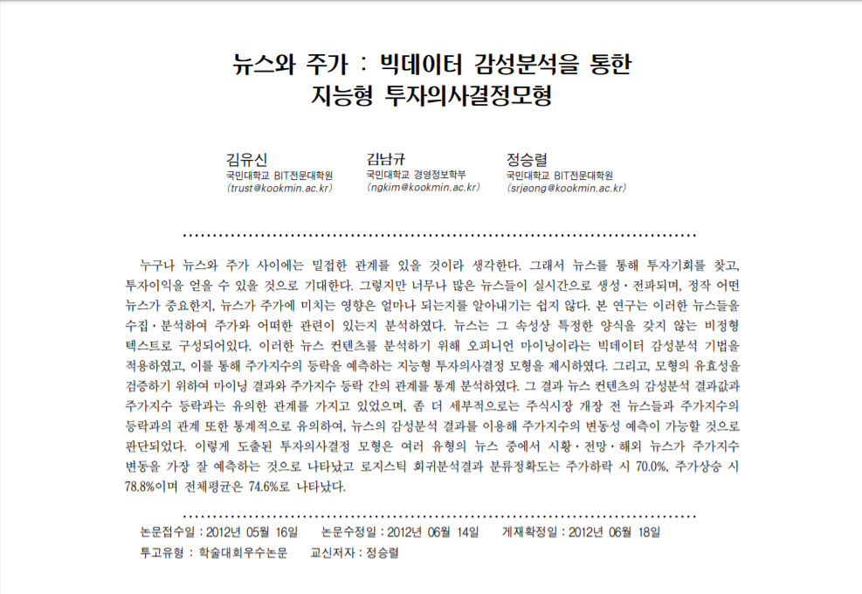
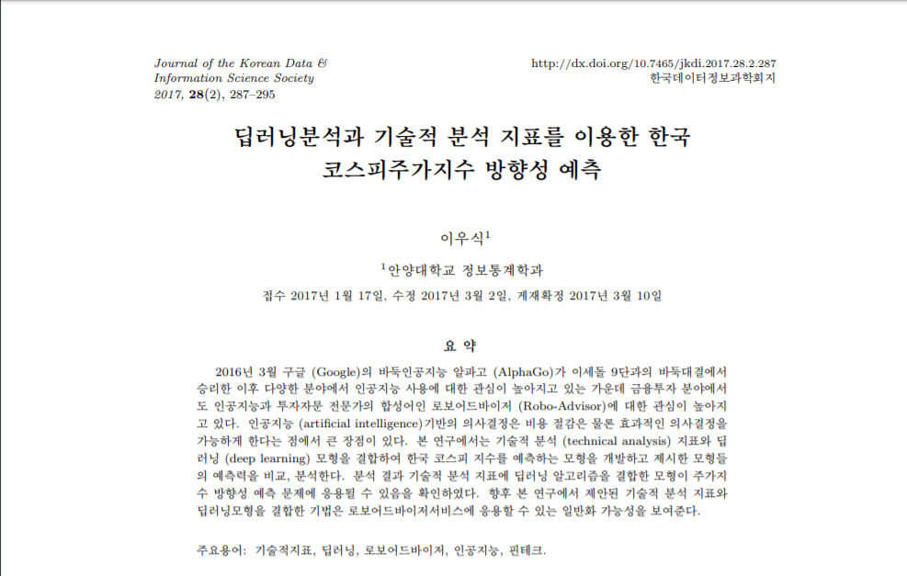
01
실제로 적용하여 안전한 투자가 가능한가?
연구 배경
사진출처
:내 친구 옆에서 힘들어한다
1
2

Slide 4
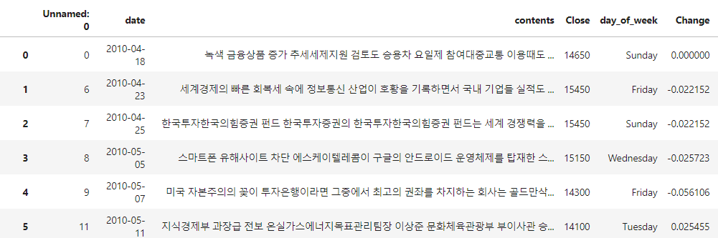
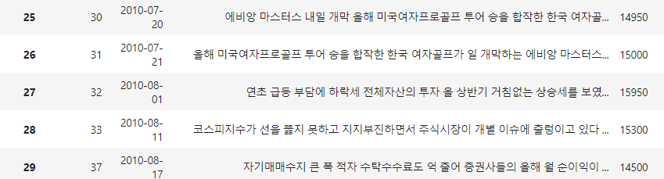
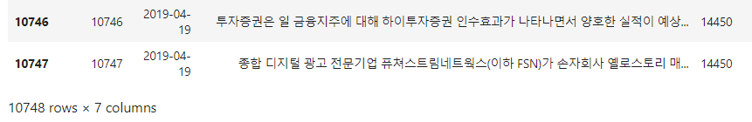
02
스포츠 뉴스가 주가 변화에 영향을 미칠까?
같은 날 똑같은 뉴스가 주가 변화에 영향을 미칠까?
연구 방법
데이터 분석
데이터 전처리
분석 모델 설정
분석 모델 구현
모델 평가
사진출처
:내 친구 옆에서 힘들어한다
1
2

Slide 5
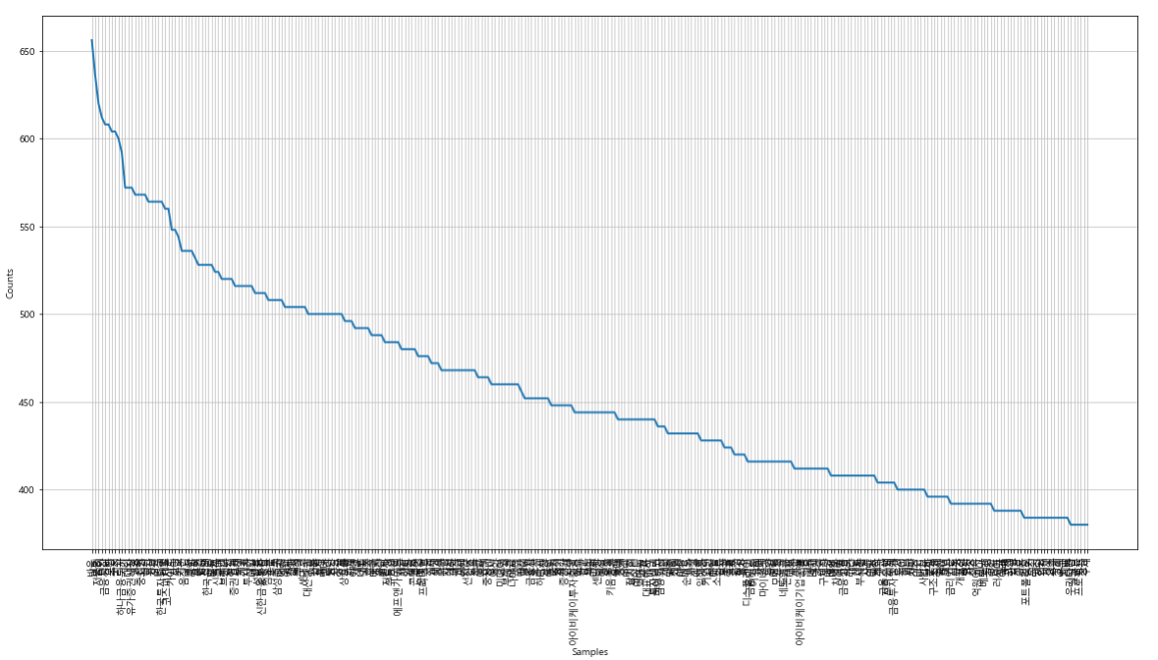
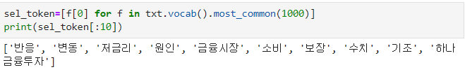
02
9년간 뉴스 데이터에서 발생한 명사의 종류 : 173,234개
불용어 사전을 작성, 스포츠 관련 등 금융과 무관계한 명사 제거
연구 방법
데이터 분석
상위 1000개의 단어만 사용
데이터 전처리
분석 모델 설정
분석 모델 구현
모델 평가
사진출처
:내 친구 옆에서 힘들어한다
1
2

Slide 6
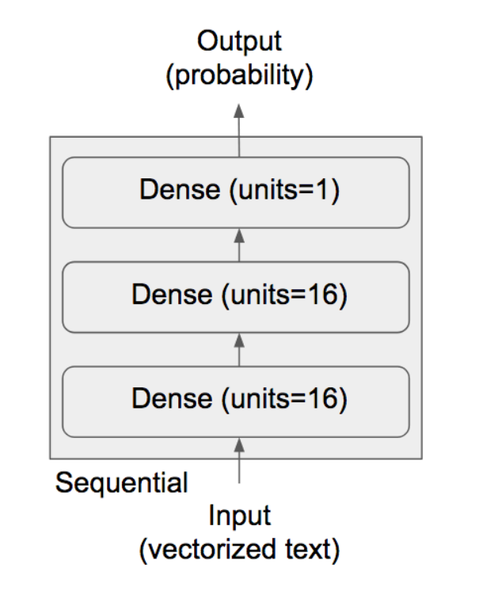
02
Deep learning model
연구 방법
TF-IDF
데이터 분석
TF = 문서 내 단어의 개수 / 문서 내 모든 단어의 수
IDF = log(문서 전체 개수 / 단어를 포함한 문서의 수)
데이터 전처리
특정 문서 내에서 단어 빈도(TF값)가 높고
전체 문서에서 그 단어가 포함된 문서(IDF값)가
적다면 이 값은 높아진다.
분석 모델 설정
분석 모델 구현
둘 중 어떤 것이 좋을지 모르기 때문에 둘 다 구현
모델 평가
사진출처
:내 친구 옆에서 힘들어한다
1

Slide 7
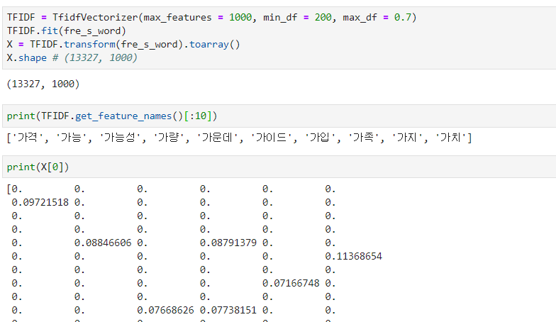
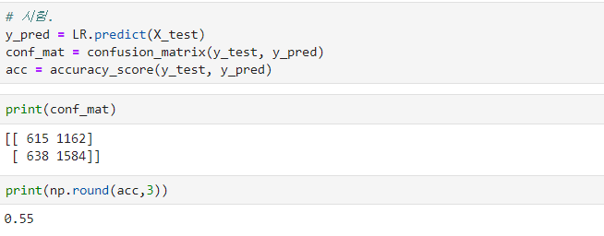
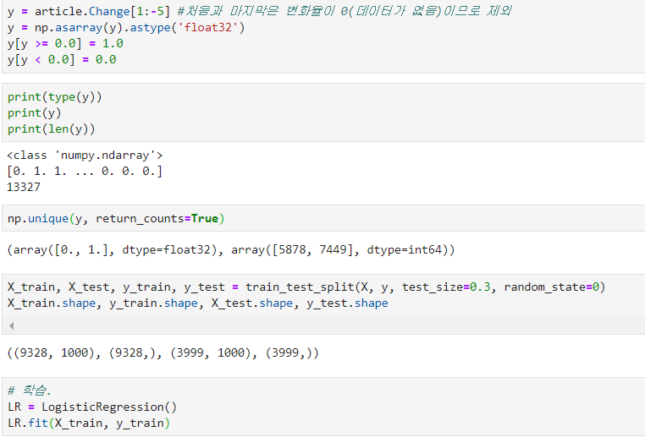
02
TF-IDF 모형
연구 방법
데이터 분석
데이터 전처리
분석 모델 설정
분석 모델 구현
전처리 한 데이터와
기존 데이터로 학습한 결과
모두 정확도가 55%로
매우 저조함
모델 평가
사진출처
:내 친구 옆에서 힘들어한다
1
2

Slide 8
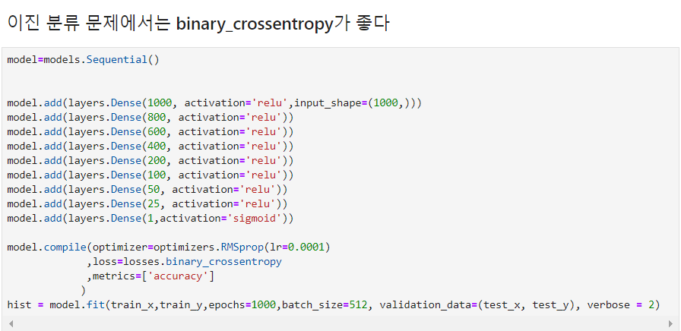
02
Deep learning 모형
연구 방법
데이터 분석
데이터 전처리
분석 모델 설정
전처리 하지 않은 데이터로 학습했을 때 정확도 : 54%
전처리 한 데이터로 학습했을 때 정확도 : 64.8% ~ 65.1%
분석 모델 구현
모델 평가
사진출처
:내 친구 옆에서 힘들어한다
1
2

Slide 9
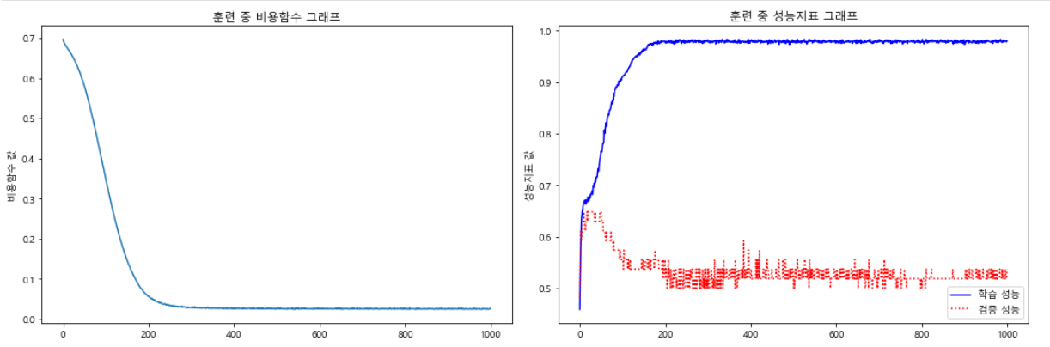
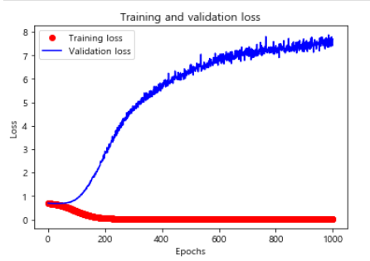
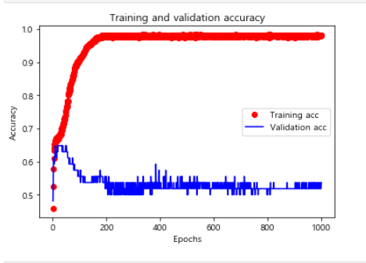
02
연구 방법
데이터 분석
데이터 전처리
분석 모델 설정
분석 모델 구현
모델 평가
사진출처
Epoch(학습횟수) 가 늘어날 수록 Overfitting 현상이 발생 !
Epoch수를 줄여가며 적절한 값 찾아 해결
:내 친구 옆에서 힘들어한다
1
2

Slide 10
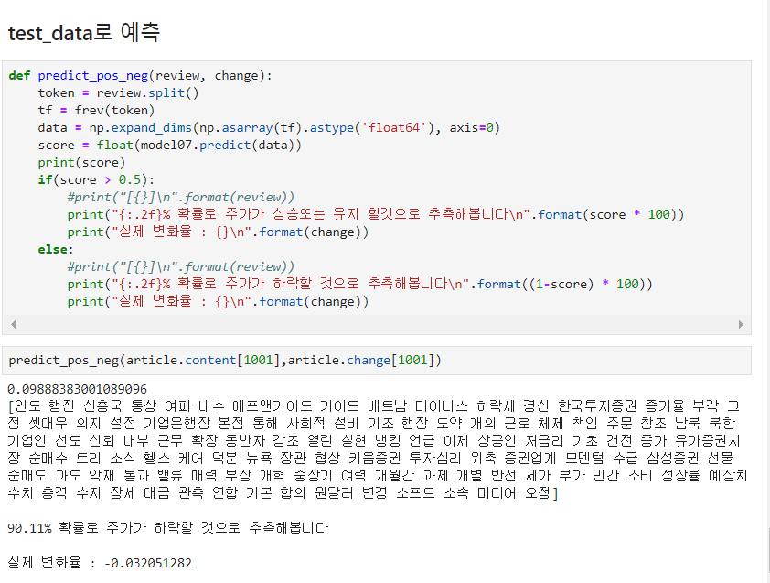
03
모델 Test 결과
사진출처
:내 친구 옆에서 힘들어한다
1
2

Slide 11
04
결론 &
발전방향
결론
1. 선정된 변수(명사)만으로도 주가지수 예측 가능
2. 모형 간 비교실험 결과, 예측의 효용성이 낮다는 결과
금융시장에는 수 많은 변수들이 직간접적으로 작용하기 때문에 딥러닝 모형을
이용 해도 기술적 지표 (technical indicators)만으로 미래 주가의 예측이 어려움
보완점
1. 기술적 분석지표 외에도 기본적 주가 분석,시장 상황에
영향을 주는 변수들을 추가한 연구가 필요
2. 더불어 본 연구에서 비교대상으로 제시하였던 방법론 외
다양한 딥러닝 알고리즘과 비교해보고 더 우월한 모형을 제시, 연구 필요
사진출처
:내 친구 옆에서 힘들어한다
1
2

